Slide 1
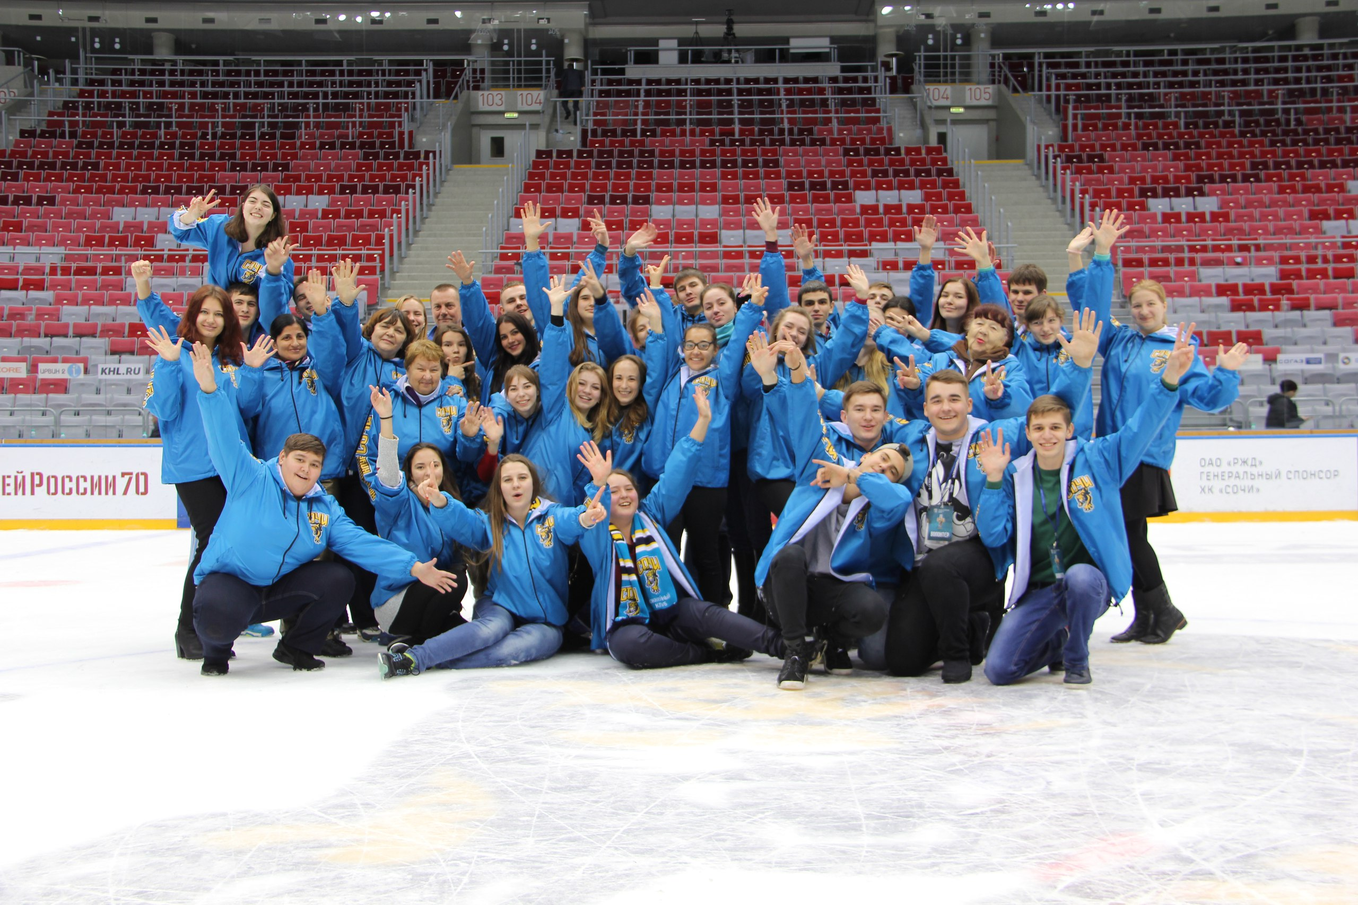
Ресурсный центр волонтерства «FORWARD» ФГБОУ ВО «Сочинский государственный университет»
Проект событийного волонтерства
«EVENTeers»

Slide 2
Ресурсный центр волонтерства «FORAWARD» ФГБОУ ВО «Сочинский государственный университет»
Проект событийного волонтерства «EVENTeers»
Цель:
Формирование условий для совместной деятельности с органами исполнительной власти города Сочи и Краснодарского края в целях качественного проведения событийных мероприятий в части их волонтерского сопровождения на примере г.Сочи
Задачи:
Формирование гибкой универсальной пилотной модели подготовки волонтеров на основе лучших волонтерских практик;
Вовлечение жителей региона в волонтерскую деятельность;
Сопровождение мероприятий профессиональным волонтерским составом;
Популяризация города Сочи как волонтерской столицы России.

Slide 3
Ресурсный центр волонтерства «FORAWARD» ФГБОУ ВО «Сочинский государственный университет»
Проект событийного волонтерства «EVENTeers»
в 2018 году
3 направления деятельности
более 40 мероприятий
Обслуживание спортивных мероприятий
Обслуживание культурно-массовых мероприятий
более 1800 волонтеров
Обслуживание
деловых форумов, конференций

Slide 4
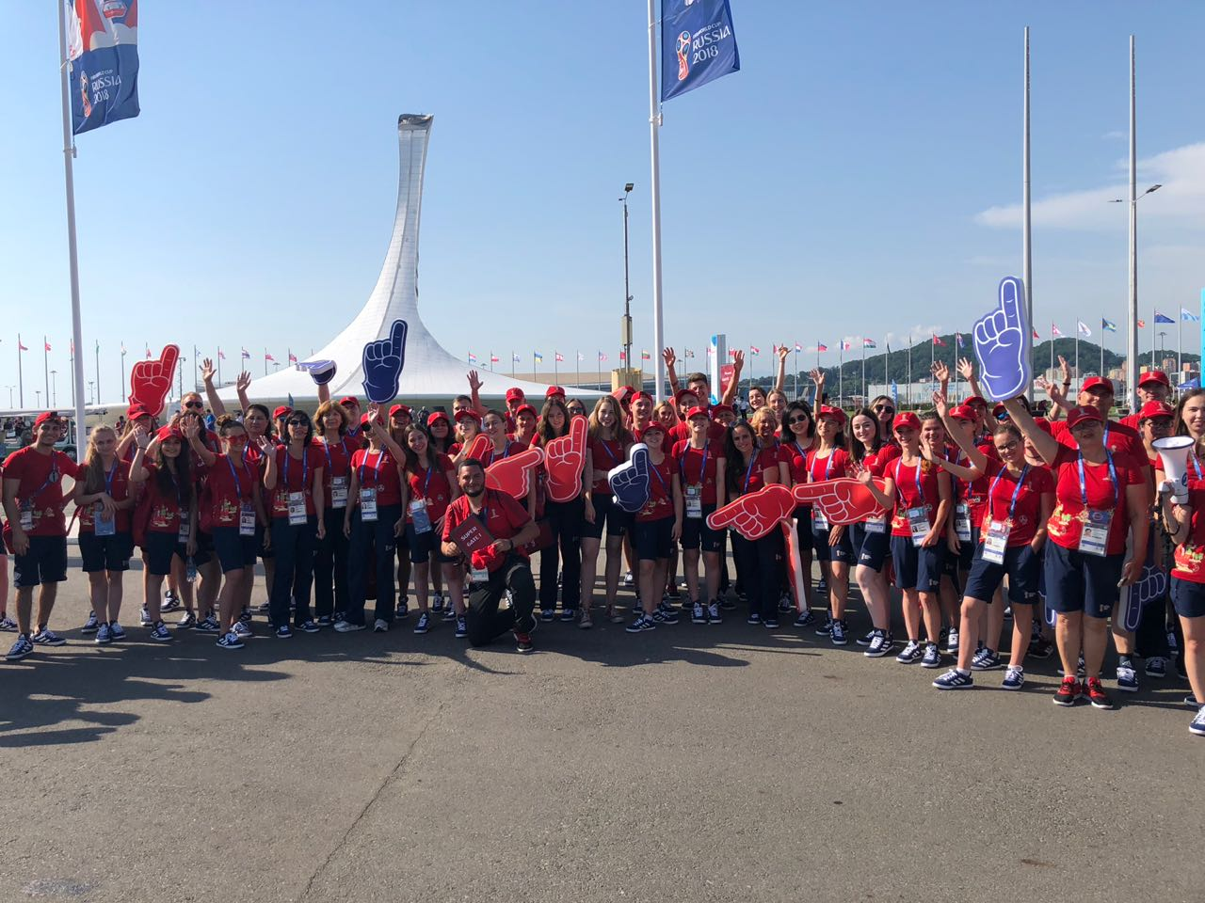
Чемпионат мира по футболу FIFA 2018
Сроки: 14 мая 2018 – 10 июля 2018
Место проведения: Стадион «ФИШТ»
Задействовано 1308 волонтеров

Slide 5
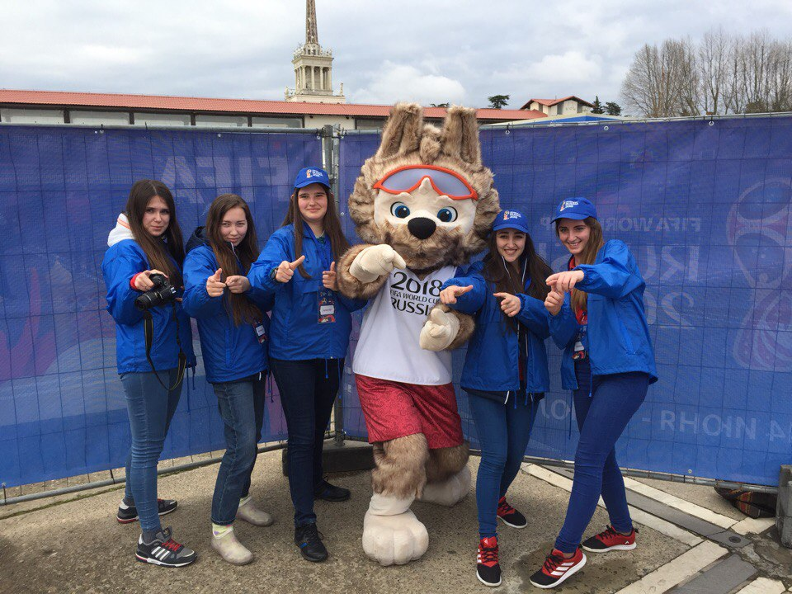
Футбольные мероприятия АНО «Оргкомитета «Россия-2018»
Семинар команд TEAM WORK SHOP (20.02-02.03.18г., 150 чел.)
Парк футбола (24-25.03.18г., 34 чел.)

Slide 6
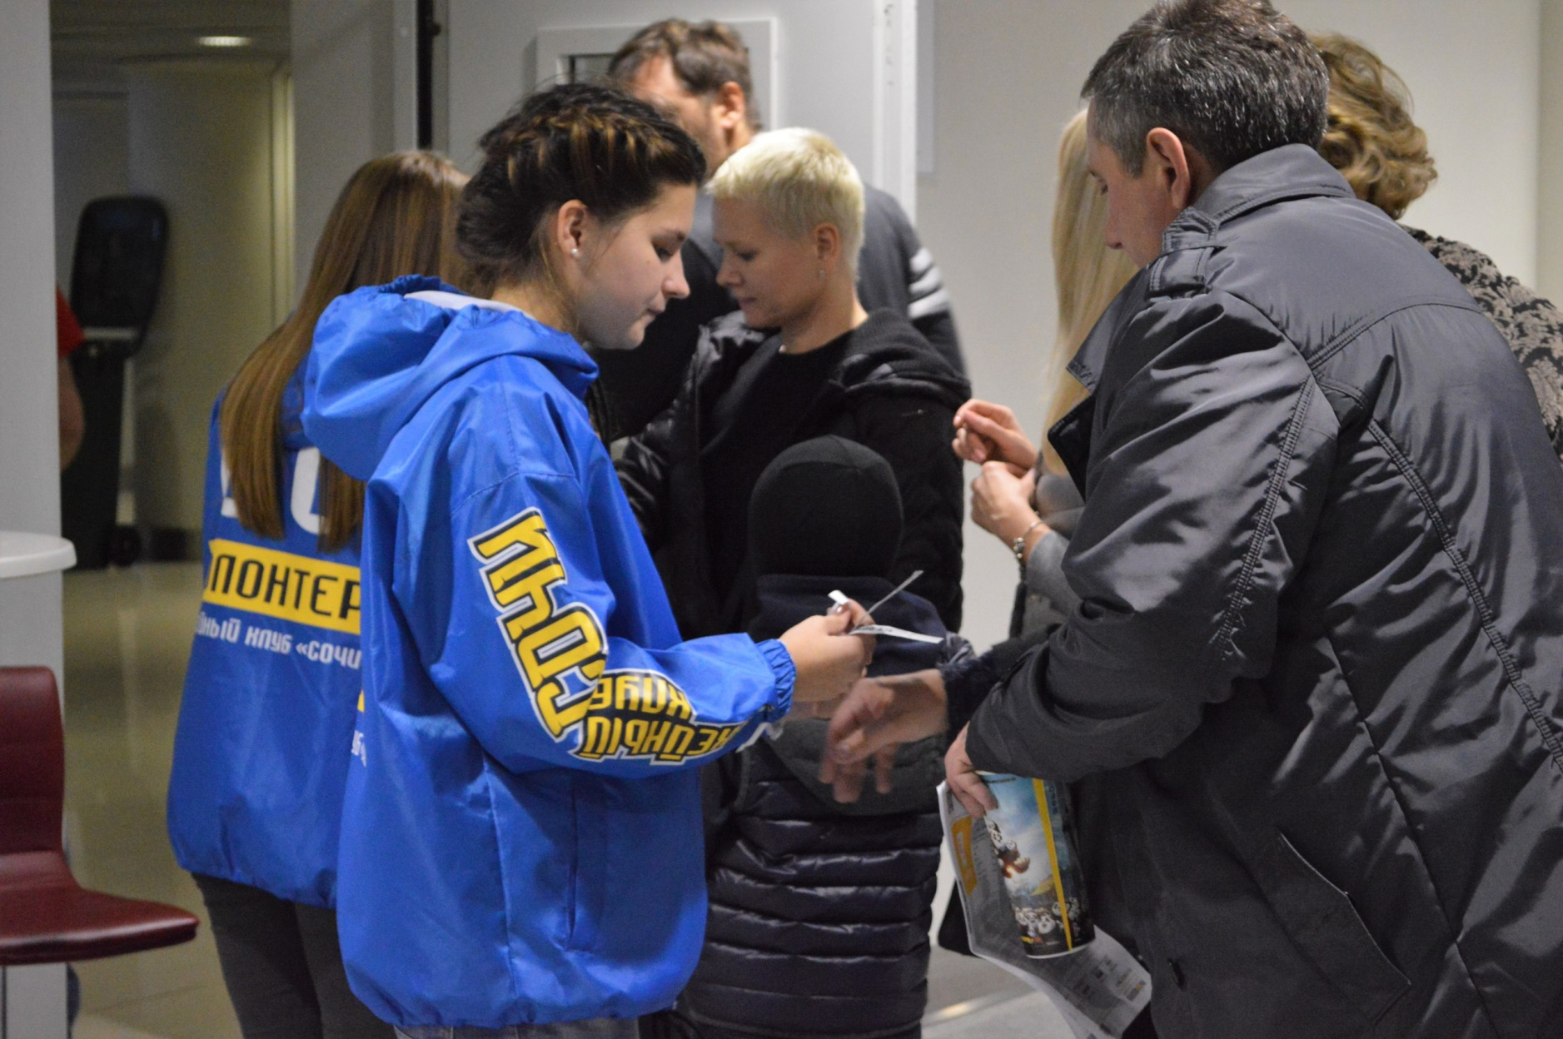
Волонтеры Хоккейного клуба «СОЧИ» в регулярном Чемпионате КХЛ
В 2018 году: 12 хоккейных матчей в КХЛ,
Место проведения: Ледовый дворец «Большой»
Задействовано более 800 волонтеров

Slide 7
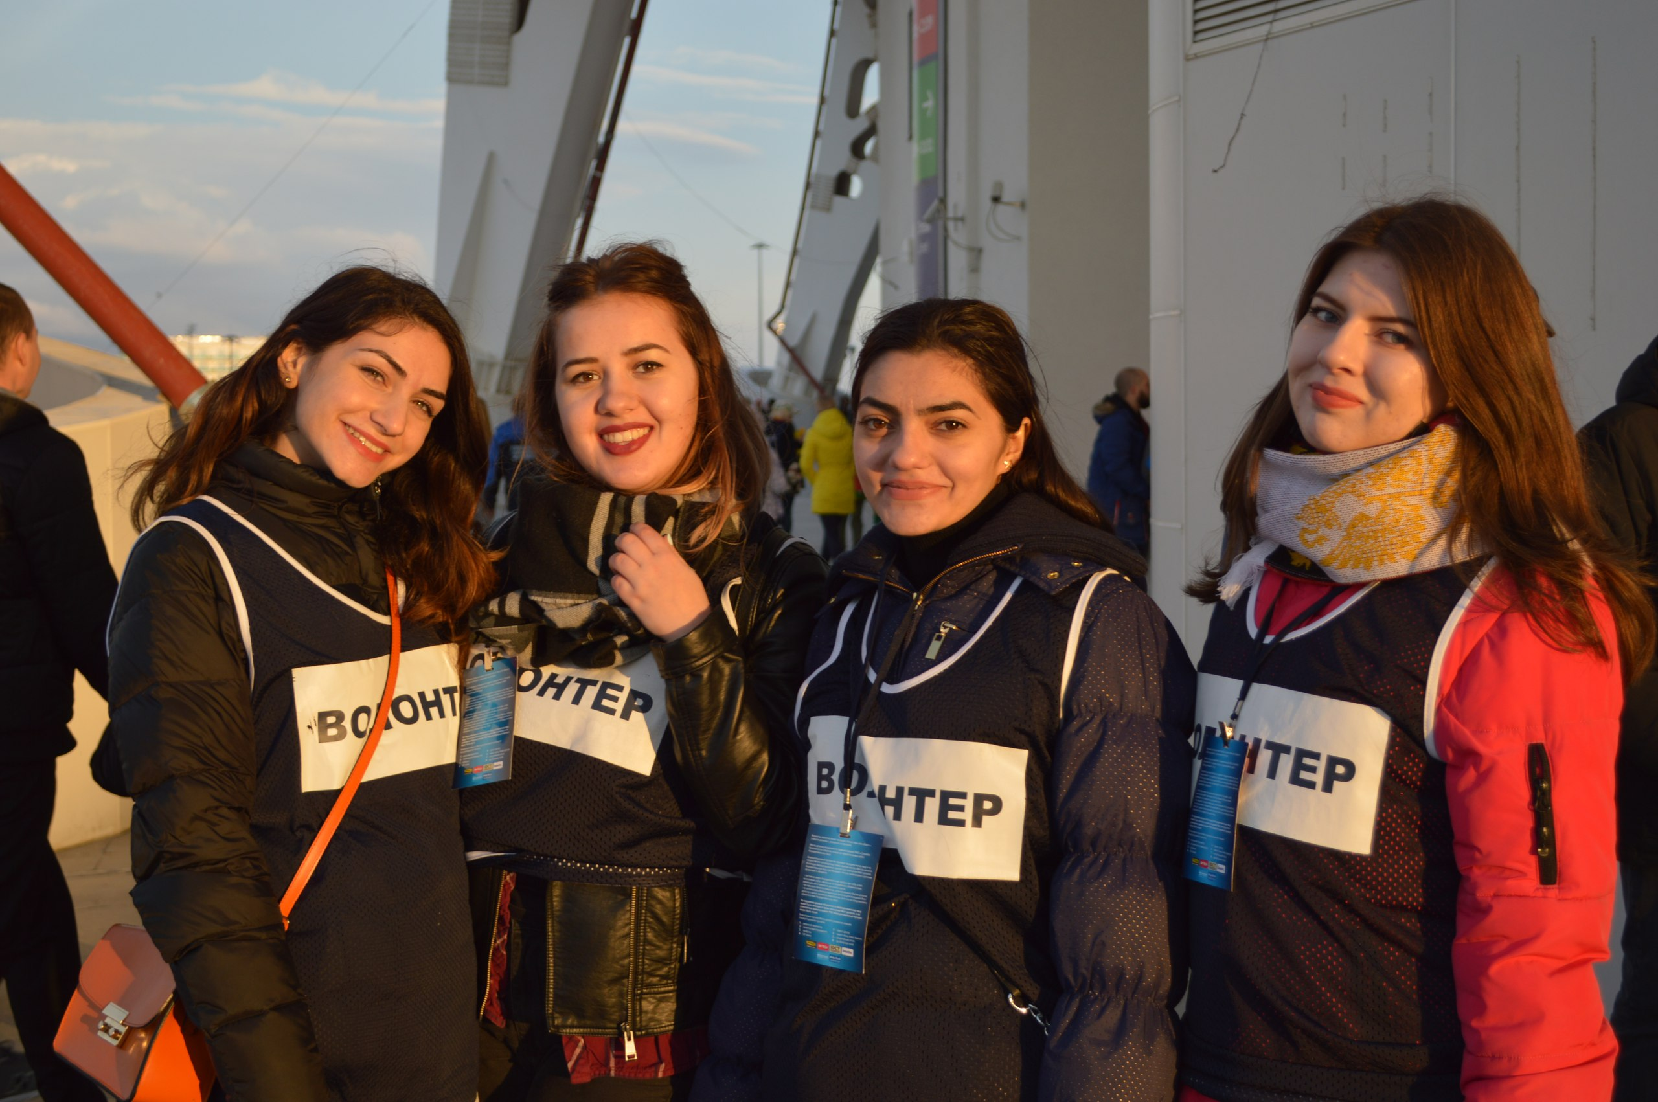
Обслуживание спортивных мероприятий
Полуфинальный бой Всемирной боксерской суперсерии WBSS (03.02.2018г., 12 чел.)
ЧЕ по карате среди юниоров (31.01-04.02.2018г., 15 чел.)

Slide 8
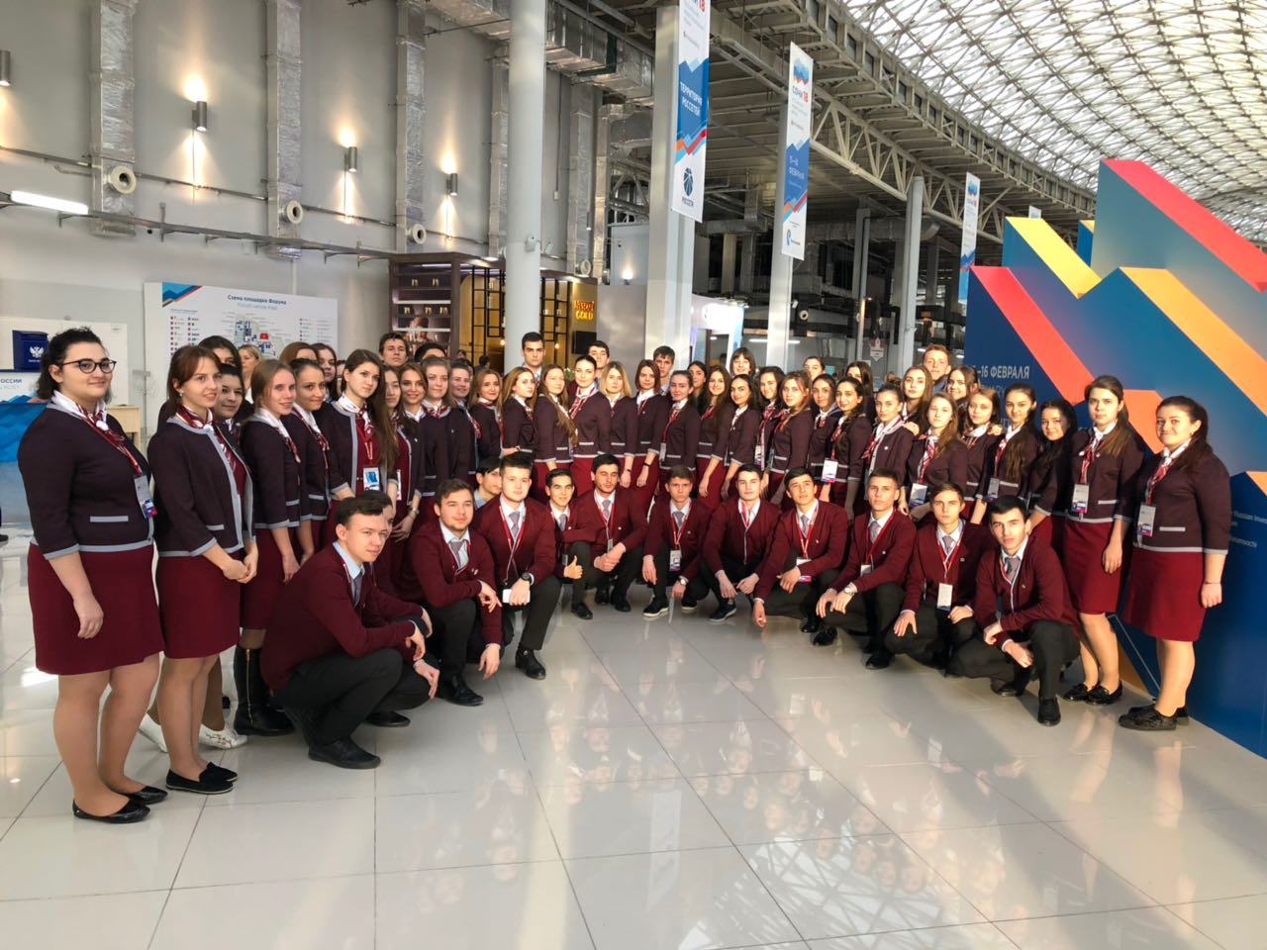
Обслуживание деловых форумов
Финал Всероссийского конкурса управленцев «Лидеры России» (05-11.02.2018г., 60 чел.)
II Российский инвестиционный форум «Сочи-2018»
(10-15.02.2018г., 190 чел.)

Slide 9
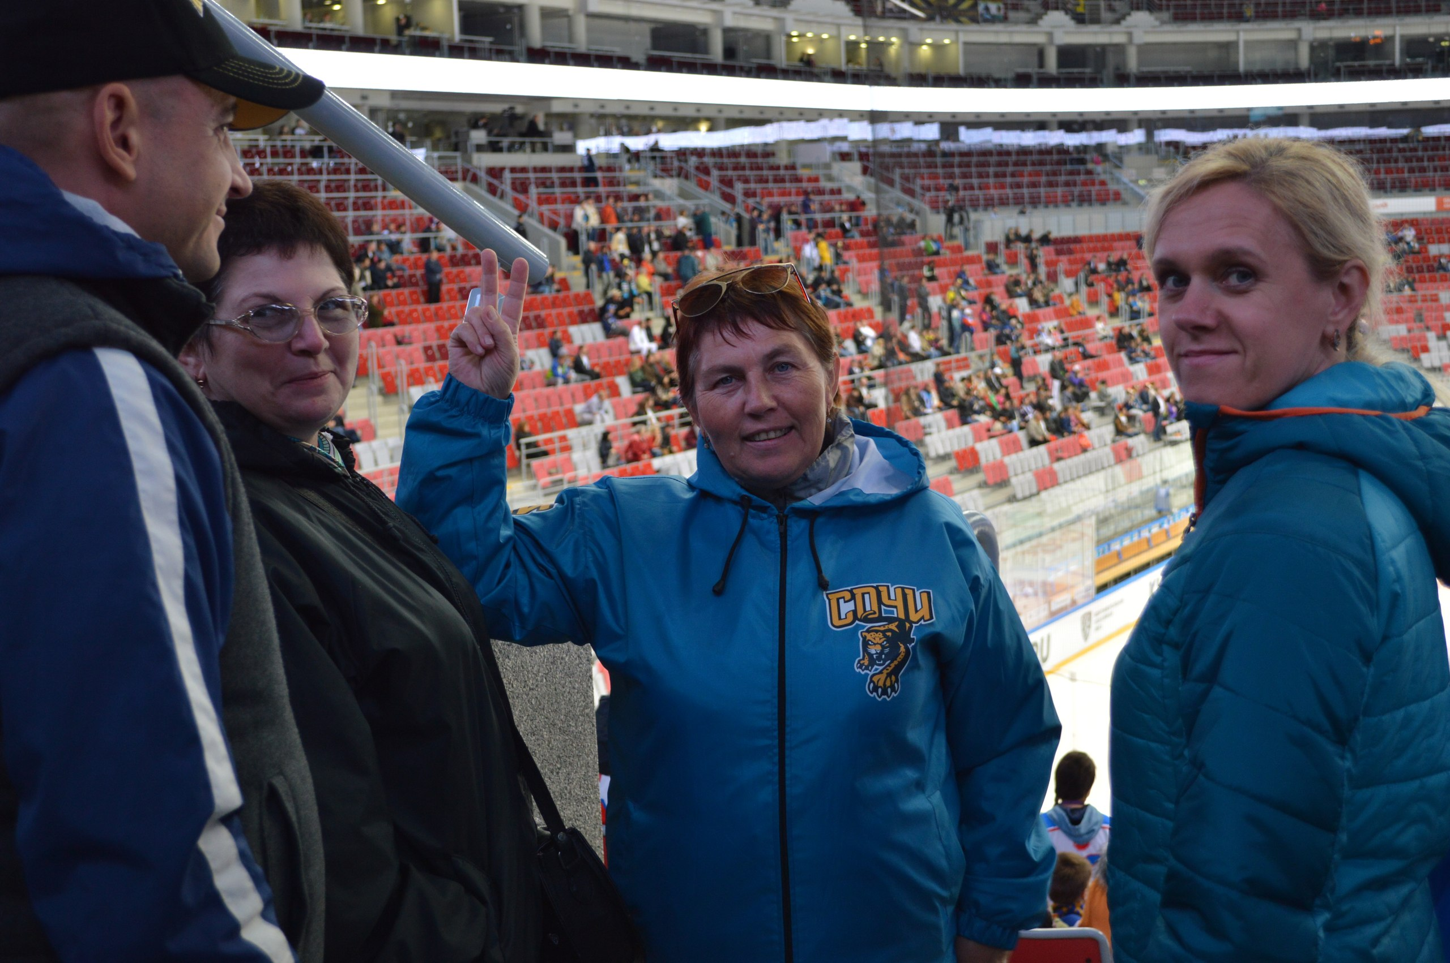
Серебряные волонтеры
В базе РЦВ «FORWARD» насчитывается более 150 активных серебряных волонтеров

